Slide 1
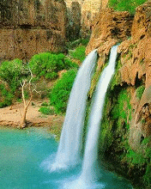
Где вода – там жизнь

Slide 2
Задачи: -формировать у детей значения о значении воды в жизни человека; -знакомить детей со свойствами воды; -уточнить представления детей о том, что вода важна для всех живых существ; --развивать навыки проведения в лабораторных опытах; -развивать социальные навыки. -Развивать речь, мышление, любознательность, -умение любоваться красотой воды. - Упражнять детей развивать мышление, умение анализировать
ЦЕЛЬ: Развитие экологической культуры личности ребенка дошкольника.

Slide 3
Что случилось с цветком?
Без воды цветок
завял!

Slide 4
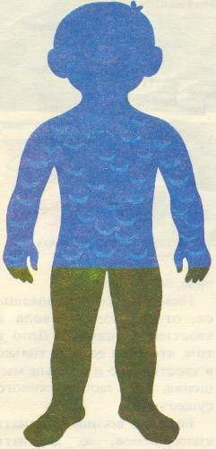
Наша планета Земля она состоит из воды на 70 %
Человек тоже состоит из воды на 70%

Slide 5
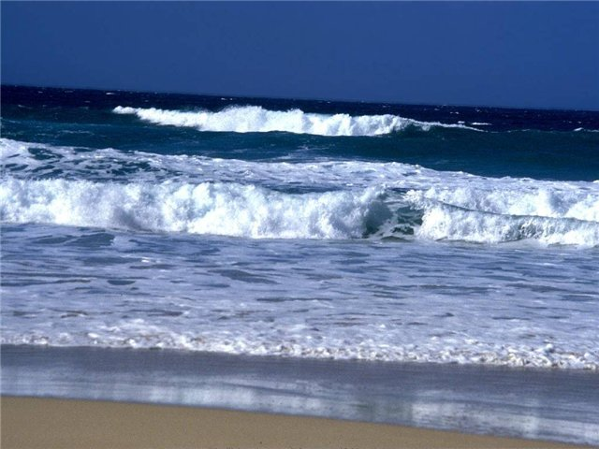
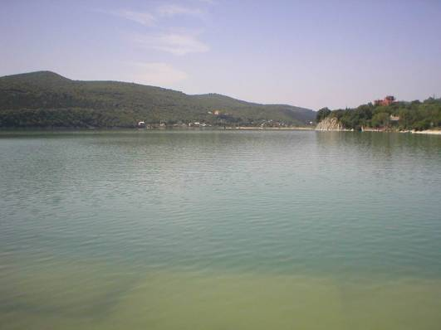
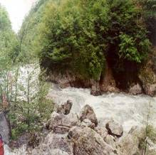
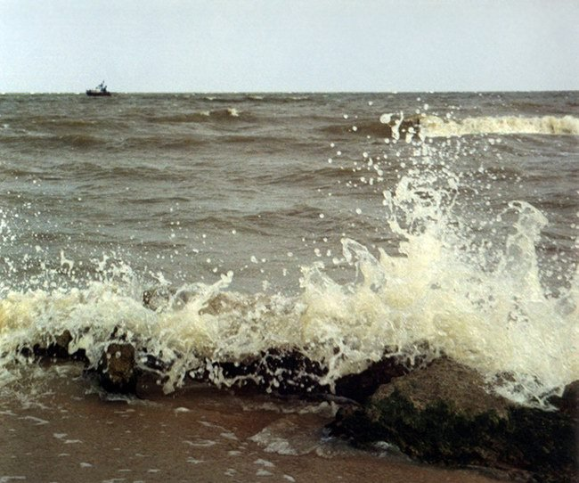
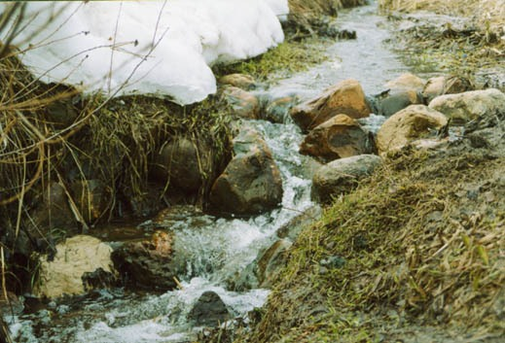
Где содержится вода на Земле?
ОКЕАН
ОЗЕРО
РЕКА
МОРЕ
РУЧЕЙ

Slide 6
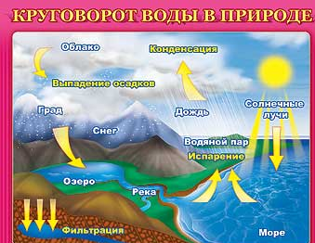

Slide 7
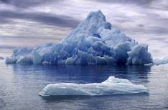
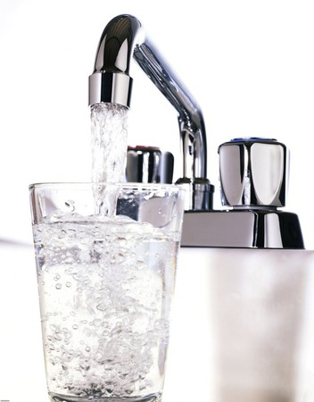
СОСТОЯНИЯ ВОДЫ
ПАР- ГАЗООБРАЗНОЕ
ЛЕД- ТВЕРДОЕ
ВОДА-ЖИДКОЕ

Slide 8
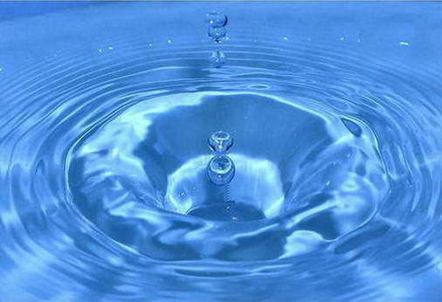
СВОЙСТВА ВОДЫ
ВОДА НЕ ИМЕЕТ ВКУСА
ЦВЕТА
ЗАПАХА
МОЖЕТ РАСТВОРЯТЬ НЕКОТОРЫЕ ВЕЩЕСТВА
ПРИНИМАТЬ ЛЮБУЮ ФОРМУ
ОКРАШИВАТЬСЯ В РАЗНЫЕ ЦВЕТА

Slide 9
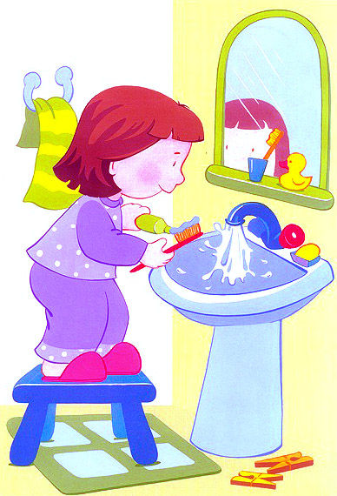
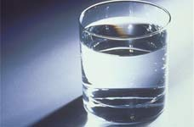
КАК ЧЕЛОВЕК ИСПОЛЬЗУЕТ ВОДУ?
ГИГИЕНИЧЕСКИЕ ПРОЦЕДУРЫ
ЕДА И НАПИТКИ

Slide 10
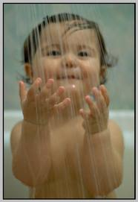
Выучим стихотворение
Вы слыхали о воде? Говорят она везде. В луже, в море, в океане И в водопроводном кране. Как сосулька замирает. В лес туманом заползает, Ледником в горах зовется (В дом туманом к нам вползает, На плите у нас кипит, Растворяет сахар в чае (Мы ее не замечаем). Мы привыкли что вода Наша спутница всегда! Без нее нам не умыться, Не наесться, не напиться, Смею Вам я доложить: Без нее нам не прожить.

Slide 11
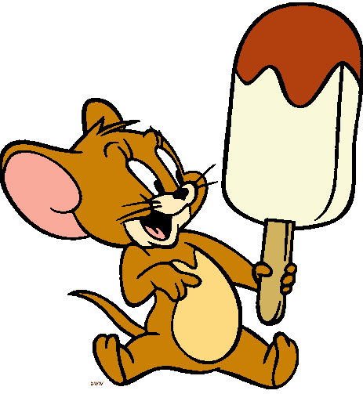
СПАСИБО ЗА ВНИМАНИЕ!

